Slide 1
2DGP 중간발표
2019182002 경태환

Slide 2

메이플 스토리 모작
진행 사항
플레이어의 기본 이동, 공격, 점프 애니메이션
라인 타기 및 화면 스크롤
간단한 UI 제작 및 연동
리소스 정리 끝

Slide 3
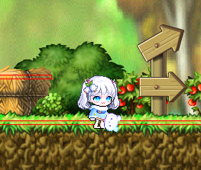
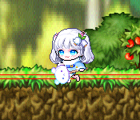
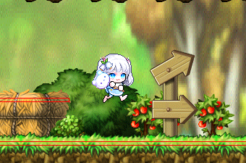
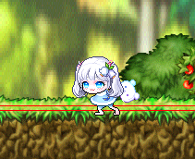
1. 플레이어의 기본 애니메이션
IDLE
이동
점프
공격

Slide 4
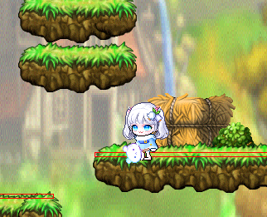
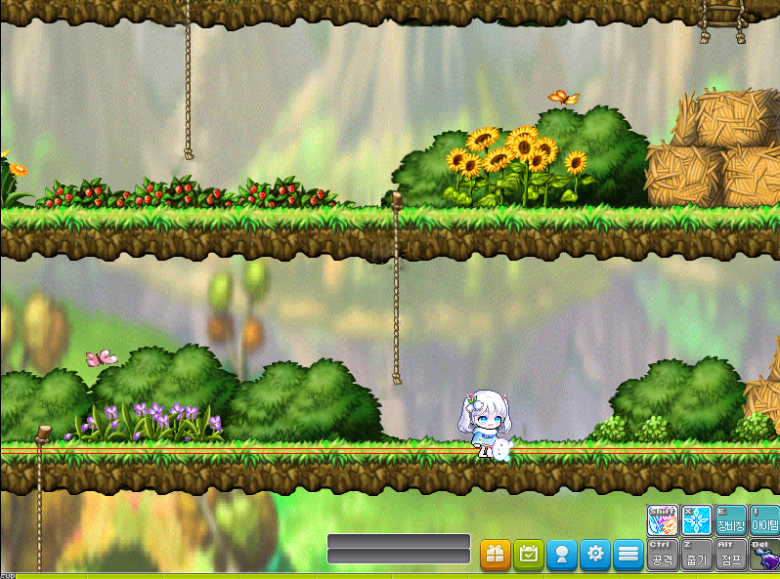
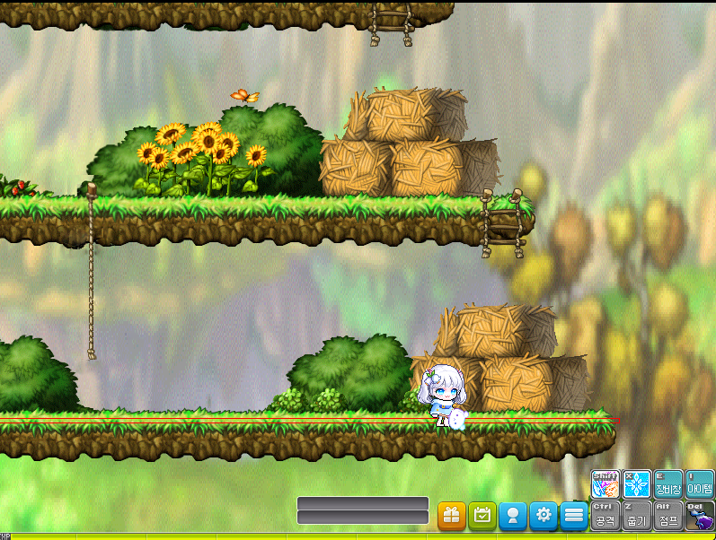
2. 라인 타기 및 화면 스크롤
이동 시 스크롤 적용
라인 타기(디버깅용 빨간 라인)

Slide 5

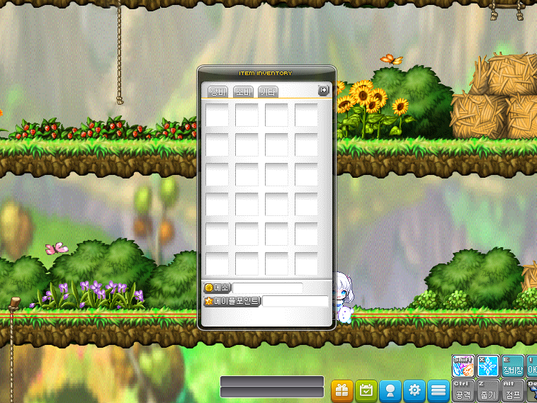
3. 간단한 UI 제작 및 연동
체력 및 경험치 UI
인벤토리

Slide 6
메이플 스토리 모작
해야 할 것
플레이어 스킬 및 전투시스템 구현
몬스터와 보스 몬스터 구현
UI 연동 마무리 및 추가 맵, 오브젝트 완성

